Slide 1
Statistical physics phy301
Fluctuation, Brownian motion and diffusion, fluctuation and dissipation

Slide 2
原始页 1 · 中文翻译与导读 1/2
L10-01｜忠实翻译与术语
【忠实翻译】统计物理 PHY301：涨落、布朗运动与扩散，以及涨落—耗散关系。
【术语卡】
• fluctuation｜涨落：物理量围绕平均值的随机偏离。
• dissipation｜耗散：有序机械能向热运动不可逆转移。
• Brownian motion｜布朗运动：粒子受热环境随机碰撞形成的不规则运动。
阅读顺序：先完整观看原始页 1 的动画，再阅读本页。

Slide 3
原始页 1 · 中文翻译与导读 2/2
L10-01｜入门讲解与易错点
【从零讲懂】本讲从平衡系综中被平均掉的微小涨落出发，研究单粒子的随机轨迹；依次建立 Einstein–Smoluchowski 随机游走、Langevin 随机力方程和 Fokker–Planck 分布演化方程，并说明噪声强度与摩擦/扩散并非独立。
【读本页前先会】
• 概率分布、均值与方差。
• 经典力学、正则系综与热平衡。
【最容易错】
• 随机轨迹不可预测不等于其分布没有确定的演化规律。
阅读顺序：先完整观看原始页 1 的动画，再阅读本页。

Slide 4

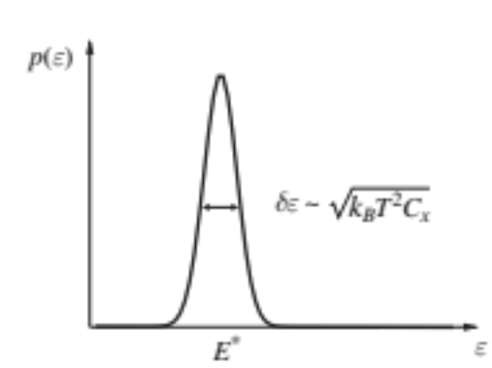


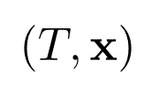
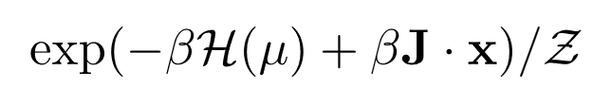

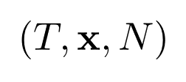
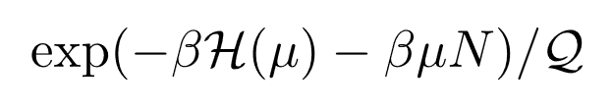



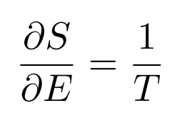


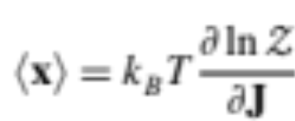

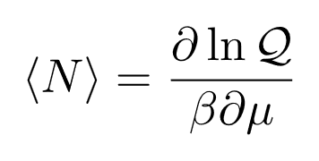
Comparison between ensemble models
The details of the fluctuation is not important:
Energy:
Particles:
Gibbs Canonical
Thermodynamics (quantum or classical) => Macrostates
=> Average
Grand Canonical
Connection to thermodynamics:
Microcanonical
Gibbs Canonical
Grand Canonical
Canonical

Slide 5
原始页 2 · 中文翻译与导读 1/3
L10-02｜忠实翻译与术语
【忠实翻译】课件回顾微正则、正则、广义 Gibbs 正则和巨正则系综。热力学主要描述宏观态与平均值；大系统中能量与粒子数的相对涨落通常随 1/√N 消失，所以分布细节常不重要，但小系统与非平衡问题必须保留这些细节。
【术语卡】
• relative fluctuation｜相对涨落：标准差除以平均值。
• connected variance ⟨N²⟩c｜连通方差：⟨N²⟩−⟨N⟩²。
阅读顺序：先完整观看原始页 2 的动画，再阅读本页。

Slide 6
原始页 2 · 中文翻译与导读 2/3
L10-02｜入门讲解与易错点
【从零讲懂】分布峰宽不是零，只是相对平均值变窄。正则系综的能量涨落尺度 δE∼√(kBT²C)，巨正则粒子数相对涨落约1/√N。接下来把这种“背景热涨落”当成驱动单粒子随机运动的来源。
【读本页前先会】
• 第7讲第5–7页：系综比较。
• 热容与响应函数。
【最容易错】
• 源表巨正则概率一处写 exp(-βH-βμN)，与 Q=∑exp(βμN-βH) 不一致；标准符号为 exp[-β(H-μN)]。
阅读顺序：先完整观看原始页 2 的动画，再阅读本页。

Slide 7
原始页 2 · 中文翻译与导读 3/3
L10-02｜公式与符号
【逐式核对原页】
1. δE∼√(kBT²C_x)
2. √(⟨N²⟩_c)/⟨N⟩∼1/√N
3. S=kBlnΩ
4. F=-kBTlnZ
5. kBTlnQ=PV
阅读顺序：先完整观看原始页 2 的动画，再阅读本页。

Slide 8
Thermodynamics vs Fluctuations
Fluctuations are important in
Small scale => Brownian motions: thermal effects on single particle system
Out-of-equilibrium => transport phenomena: thermal motion of the underlying particles

Slide 9
原始页 3 · 中文翻译与导读 1/2
L10-03｜忠实翻译与术语
【忠实翻译】涨落在两类情形尤其重要：小尺度上，单粒子的热运动表现为布朗运动；非平衡条件下，微观热运动产生扩散等输运现象。
【术语卡】
• transport phenomenon｜输运现象：粒子、能量或动量因梯度而传递。
• out of equilibrium｜非平衡：系统存在时间演化、流或宏观梯度的状态。
阅读顺序：先完整观看原始页 3 的动画，再阅读本页。

Slide 10
原始页 3 · 中文翻译与导读 2/2
L10-03｜入门讲解与易错点
【从零讲懂】热力学平均值适合巨大平衡系统，却会把单粒子的随机路径平均成平淡的零漂移。若问题关心噪声、首达时间、扩散宽度或输运流，就必须研究概率分布与相关函数。
【读本页前先会】
• 第10讲第2页：宏观平均与涨落尺度。
【最容易错】
• 平均位移为零不表示粒子没有运动；均方位移仍会增长。
阅读顺序：先完整观看原始页 3 的动画，再阅读本页。

Slide 11
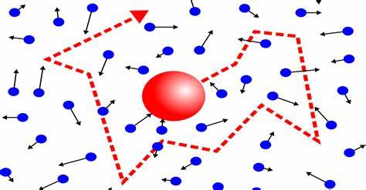
Brownian motion
Background is the reservoir in thermal equilibrium.
We want to model the fluctuation of the motion due to the interaction with the thermal system.
For 1 particle system is obviously not describe by thermodynamics.
Average behaviour is boring and do not tell us much information.

Slide 12
原始页 4 · 中文翻译与导读 1/2
L10-04｜忠实翻译与术语
【忠实翻译】背景介质被视为处于热平衡的热库。悬浮大粒子不断受到许多小分子的随机碰撞，轨迹因此呈锯齿式波动。单粒子系统不能只用宏观热力学平均描述；我们要建模由热环境相互作用产生的运动涨落。
【术语卡】
• thermal reservoir｜热库：足够大、交换能量后温度近似不变的环境。
• coarse graining｜粗粒化：忽略环境细节，只保留其对目标变量的有效影响。
阅读顺序：先完整观看原始页 4 的动画，再阅读本页。

Slide 13
原始页 4 · 中文翻译与导读 2/2
L10-04｜入门讲解与易错点
【从零讲懂】把环境的海量自由度“积分掉”后，它对观察粒子留下两种效果：平均摩擦拖慢运动，以及零均值随机力持续注入波动。二者必须协调，系统才能长期保持温度 T。
【读本页前先会】
• 热平衡、牛顿第二定律。
【最容易错】
• 随机力平均为零不表示随机力在每一时刻为零。
阅读顺序：先完整观看原始页 4 的动画，再阅读本页。

Slide 14
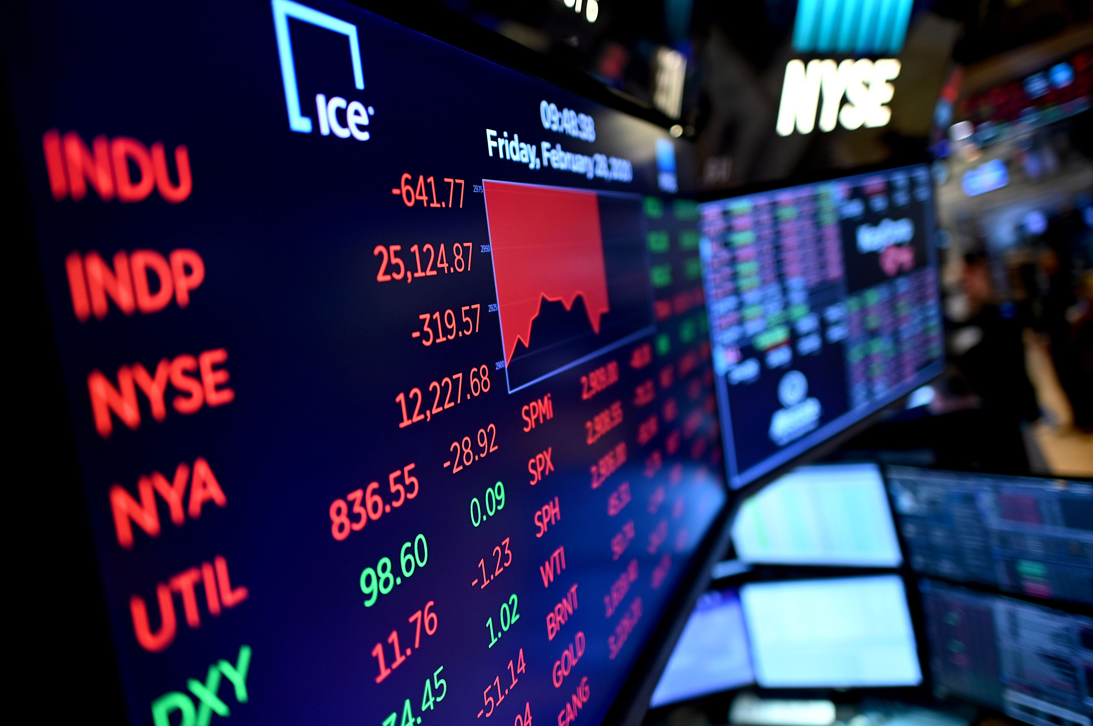

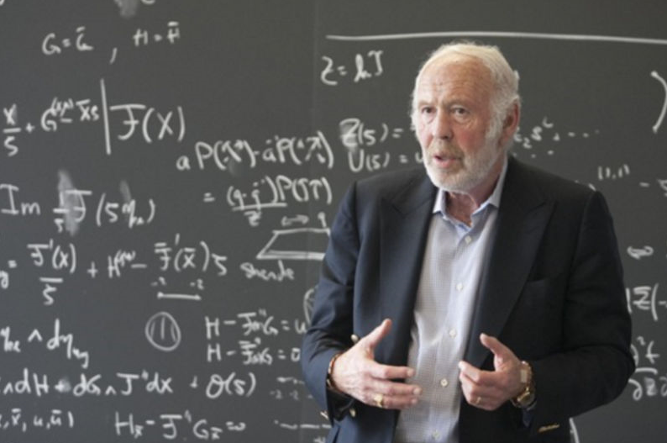

Real-world example:
The fluctuations of the stock price is driven by million of transaction in the background.
Jim Simons
(Mathematician)
Black-Scholes price model use the concept of Brownian motion.

Slide 15
原始页 5 · 中文翻译与导读 1/2
L10-05｜忠实翻译与术语
【忠实翻译】课件以股价为类比：大量后台交易共同产生可见价格波动；Black–Scholes 定价模型使用布朗运动概念，并提到数学家 Jim Simons 与 Renaissance。
【术语卡】
• Black–Scholes model｜Black–Scholes 模型：用几何布朗运动等假设为期权定价的经典模型。
• stochastic process｜随机过程：随时间变化的一族随机变量。
阅读顺序：先完整观看原始页 5 的动画，再阅读本页。

Slide 16
原始页 5 · 中文翻译与导读 2/2
L10-05｜入门讲解与易错点
【从零讲懂】这个例子只说明“许多微小随机事件可形成宏观随机过程”。金融价格通常有非平稳性、厚尾与波动率聚集，不应把简单物理布朗运动当成现实市场的完整模型。
【读本页前先会】
• 第10讲第4页：布朗运动直觉。
【最容易错】
• 这是教学类比，不是投资建议，也不意味着真实股价严格服从普通布朗运动。
阅读顺序：先完整观看原始页 5 的动画，再阅读本页。

Slide 17

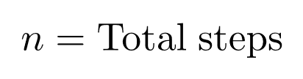
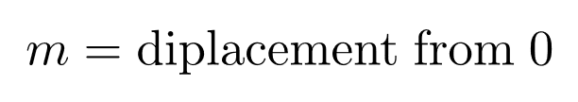


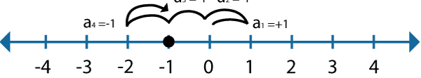
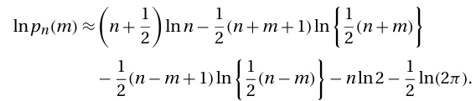



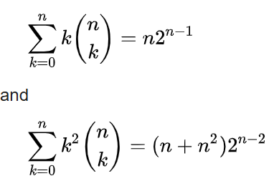


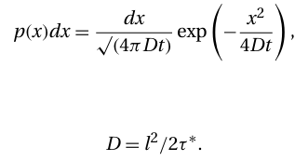


Einstein-Smoluchowski theory
Grow with time
=> diffusion.
1/2
1/2

Slide 18
原始页 6 · 中文翻译与导读 1/3
L10-06｜忠实翻译与术语
【忠实翻译】一维对称随机游走中，n 步、净位移 m 的概率由组合数给出。平均 m̄=0、均方 m²¯=n；课件先写出 x̄=0、x²¯=l²t/τ*。令每步长度 l、时间 τ*，则 x=ml、t=nτ*。长时间用 Stirling 近似得到 p_n(m)≈[2/√(2πn)]exp[-m²/(2n)]，连续极限为 p(x)dx=[dx/√(4πDt)]exp[-x²/(4Dt)]，D=l²/(2τ*)。
【术语卡】
• random walk｜随机游走：由独立随机步组成的路径。
• central limit theorem｜中心极限定理：大量独立增量之和趋于 Gaussian 分布。
• diffusion coefficient D｜扩散系数 D：控制均方位移增长率的量。
阅读顺序：先完整观看原始页 6 的动画，再阅读本页。

Slide 19
原始页 6 · 中文翻译与导读 2/3
L10-06｜入门讲解与易错点
【从零讲懂】位移本身正负抵消，所以看 ⟨x²⟩。独立步数随 t 增长，方差相加给 ⟨x²⟩=l²t/τ*=2Dt；因此 x_rms=l√(t/τ*)=√(2Dt)∝t^{1/2}，这是扩散而非匀速运动。离散 Gaussian 前面的因子 2 来自只有与 n 同奇偶的 m 才可达；转为连续 x 后由格点间距 2l 一并处理。
【读本页前先会】
• 二项分布、均值与方差。
• Stirling 近似。
【最容易错】
• x_rms∝√t，不是平均速度恒定的 x∝t。
• 只有 n 与 m 同奇偶时组合数对应可达位置。
• 不要把离散近似 p_n(m) 前的 2 直接照搬到连续密度 p(x)；两者的归一化测度不同。
阅读顺序：先完整观看原始页 6 的动画，再阅读本页。

Slide 20
原始页 6 · 中文翻译与导读 3/3
L10-06｜公式与符号
【逐式核对原页】
1. t≫τ*: x̄=0, x²¯=l²t/τ*∝t
2. x_rms=√(x²¯)=l√(t/τ*)∝t^{1/2}
3. p_n(m)=n!/{[(n+m)/2]![(n-m)/2]!}(1/2)^n
4. m̄=0, m²¯=n
5. p_n(m)≈2/√(2πn) exp[-m²/(2n)]
6. x=ml, t=nτ*
7. p(x)dx=dx/√(4πDt) exp[-x²/(4Dt)]
8. D=l²/(2τ*)
9. x_rms=√⟨x²⟩=√(2Dt)∝t^{1/2}
阅读顺序：先完整观看原始页 6 的动画，再阅读本页。

Slide 21
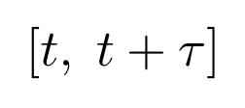
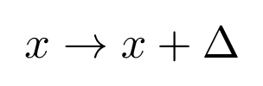

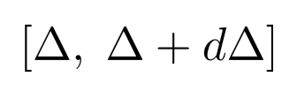
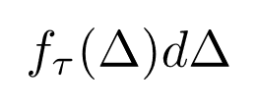
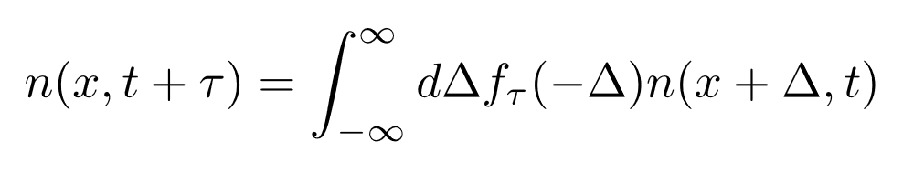



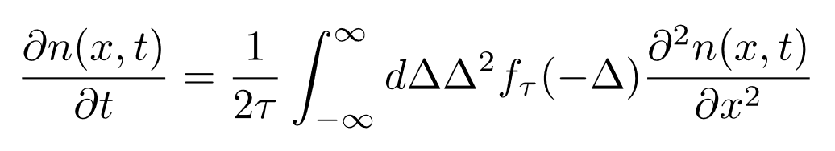
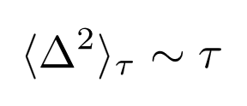
Einstein-Smoluchowski theory
Derive diffusion from the perspective of distribution
In the time interval
The particle is displaced by
3D
Density diluted in time.
The probability to be displaced by
Particle density
Therefore, the time evolution of the particle density is
Random walk ⇒ Diffusion equation:
and are small
If ⇒ Diffusion equation

Slide 22
原始页 7 · 中文翻译与导读 1/3
L10-07｜忠实翻译与术语
【忠实翻译】三维自由扩散粒子密度为 n(r,t)=N(4πDt)^{-3/2}exp[-r²/(4Dt)]，随时间展宽并稀释，满足 ∂tn=D∇²n。也可从短时位移核 fτ(Δ) 的 Chapman–Kolmogorov 卷积展开，若 ⟨Δ²⟩τ∝τ，保留二阶项即得扩散方程。
【术语卡】
• diffusion equation｜扩散方程：∂tn=D∇²n。
• transition kernel｜跃迁核：短时间位移 Δ 的概率密度 fτ。
• Chapman–Kolmogorov relation｜Chapman–Kolmogorov 关系：通过中间状态组合转移概率。
阅读顺序：先完整观看原始页 7 的动画，再阅读本页。

Slide 23
原始页 7 · 中文翻译与导读 2/3
L10-07｜入门讲解与易错点
【从零讲懂】卷积表示“到达 x 的粒子可从所有 x+Δ 跳来”。对称随机步使一阶矩为零，二阶矩留下 D；高阶矩在 τ→0 的适当极限消失。Gaussian 是点源初始条件下扩散方程的基本解。
【读本页前先会】
• 第10讲第6页：Gaussian 随机游走。
• Taylor 展开与 Laplacian。
【最容易错】
• n(r,t) 是粒子数密度而非单粒子概率；除以 N 后才归一化为1。
阅读顺序：先完整观看原始页 7 的动画，再阅读本页。

Slide 24
原始页 7 · 中文翻译与导读 3/3
L10-07｜公式与符号
【逐式核对原页】
1. n(r,t)=N/(4πDt)^{3/2} exp[-r²/(4Dt)]
2. ∇²n-(1/D)∂n/∂t=0
3. n(x,t+τ)=∫_{-∞}^{∞}dΔ f_τ(-Δ)n(x+Δ,t)
4. ∂tn=(1/2τ)⟨Δ²⟩_τ ∂x²n
5. ⟨Δ²⟩_τ∼τ
阅读顺序：先完整观看原始页 7 的动画，再阅读本页。

Slide 25
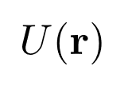
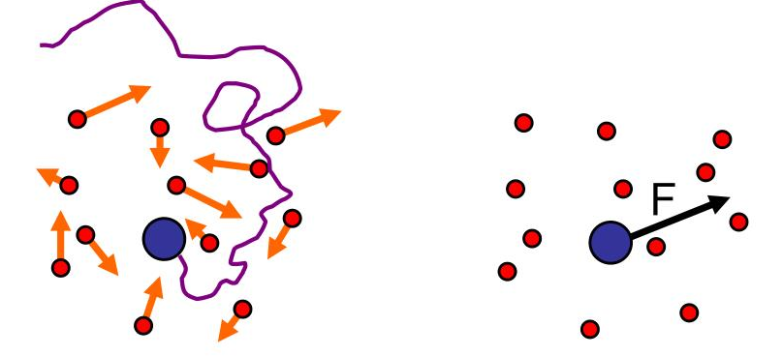
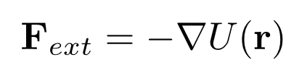


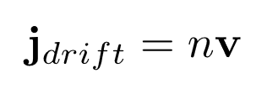
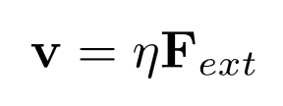
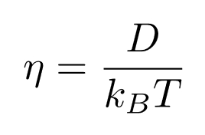
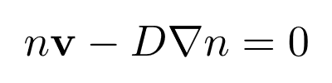
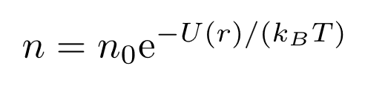
Einstein-Smoluchowski theory
Driving potential:
Density diluted in time.
Particle density
Diffusion equation
From continuity:
Due to constant interaction with the background. The particle reach a “drift” velocity:
current
reaching equilibrium: drift in + diffusing out=0
Einstein relation:
(Fluctuation-Dissipation theorem)
v² is also fine, it is still a dissipative force with different distribution

Slide 26
原始页 8 · 中文翻译与导读 1/3
L10-08｜忠实翻译与术语
【忠实翻译】连续性方程 ∇·j+∂tn=0 与扩散方程给出扩散流 jdiff=−D∇n。外势 U(r) 产生 Fext=−∇U，粒子以漂移速度 v=ηFext 形成 jdrift=nv。平衡时两流抵消且 n∝e^{-U/(kBT)}，从而 η=D/(kBT)：这是一种涨落—耗散关系。
【术语卡】
• mobility η｜迁移率 η：稳态漂移速度与外力之比。
• Einstein relation｜爱因斯坦关系：D=ηkBT，把扩散与迁移率联系。
• fluctuation–dissipation theorem｜涨落—耗散定理：平衡涨落强度由耗散响应确定。
阅读顺序：先完整观看原始页 8 的动画，再阅读本页。

Slide 27
原始页 8 · 中文翻译与导读 2/3
L10-08｜入门讲解与易错点
【从零讲懂】D 描述热噪声把粒子摊开，η 描述同一环境下外力能推动多快。若二者任意独立，长期分布不会是 Boltzmann 分布。负号 jdiff=−D∇n 表示粒子从高密度流向低密度。
【读本页前先会】
• 第10讲第7页：扩散方程。
• Boltzmann 分布与连续性方程。
【最容易错】
• 课件底部“v² is also fine”语义不够明确；线性迁移率关系 v=ηF 才直接导出所示 Einstein 关系。
阅读顺序：先完整观看原始页 8 的动画，再阅读本页。

Slide 28
原始页 8 · 中文翻译与导读 3/3
L10-08｜公式与符号
【逐式核对原页】
1. ∂tn+∇·j=0
2. j_diff=-D∇n
3. F_ext=-∇U(r)
4. v=ηF_ext
5. j_drift=nv
6. n=n₀e^{-U/(kBT)}
7. η=D/(kBT)
阅读顺序：先完整观看原始页 8 的动画，再阅读本页。

Slide 29


Langevin theory
Background is the reservoir in thermal equilibrium.
We want to model the fluctuation of the motion due to the interaction with the thermal system.
Do not average to zero (drag)
Random motion originate from a random force in the background.
For 1 particle system is obviously not describe by thermodynamics.
Average behaviour is boring and do not tell us much information.

Slide 30
原始页 9 · 中文翻译与导读 1/3
L10-09｜忠实翻译与术语
【忠实翻译】Langevin 理论把观察粒子的动力学写为 Mdv/dt=−v/B+F(t)，其中 −v/B 是平均阻力，随机力 F(t) 的平均为零。随机运动源于背景热库的快速碰撞。
【术语卡】
• Langevin equation｜Langevin 方程：含阻尼与随机力的有效运动方程。
• drag force｜阻力：与速度反向、耗散动能的平均力。
• noise｜噪声：未显式追踪的环境自由度产生的随机驱动。
阅读顺序：先完整观看原始页 9 的动画，再阅读本页。

Slide 31
原始页 9 · 中文翻译与导读 2/3
L10-09｜入门讲解与易错点
【从零讲懂】B 在课件中相当于迁移率，阻力系数为 1/B；速度松弛时间 τ=MB。方程把大量环境自由度压缩成确定性阻尼加随机噪声。只有同时指定噪声相关函数，随机微分方程才完整。
【读本页前先会】
• 第10讲第4页：热库的两种有效作用。
• 牛顿第二定律。
【最容易错】
• F(t) 平均为零不能删除它；它决定速度方差和扩散。
• 不同教材常用 γv 表示阻力，本页 γ=1/B。
阅读顺序：先完整观看原始页 9 的动画，再阅读本页。

Slide 32
原始页 9 · 中文翻译与导读 3/3
L10-09｜公式与符号
【逐式核对原页】
1. M dv/dt=-v/B+F(t)
2. ⟨F(t)⟩=0
3. τ=MB
阅读顺序：先完整观看原始页 9 的动画，再阅读本页。

Slide 33
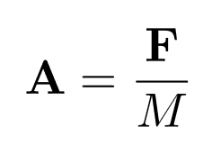



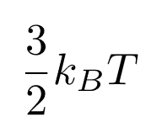





Langevin theory
Average velocity
No net drift velocity in t>>0
(Diffusion)

Slide 34
原始页 10 · 中文翻译与导读 1/3
L10-10｜忠实翻译与术语
【忠实翻译】对 Langevin 方程取平均得 M d⟨v⟩/dt=−⟨v⟩/B，故 ⟨v(t)⟩=v(0)e^{-t/τ}、τ=MB，长时间无净漂移。课件随后用 r·v=(1/2)d(r²)/dt、r·dv/dt=(1/2)d²(r²)/dt²−v² 和 ⟨r·F⟩=0，把矢量方程化为均方位移方程。结合 ⟨v²⟩=3kBT/M，解得课件所列 ⟨r²⟩。
【术语卡】
• relaxation time τ｜松弛时间 τ：速度记忆衰减到 e^{-1} 的时间尺度。
• ballistic regime｜弹道区：短时 ⟨r²⟩∝t²。
• diffusive regime｜扩散区：长时 ⟨r²⟩∝t。
阅读顺序：先完整观看原始页 10 的动画，再阅读本页。

Slide 35
原始页 10 · 中文翻译与导读 2/3
L10-10｜入门讲解与易错点
【从零讲懂】关键中间式是 d²⟨r²⟩/dt²+(1/τ)d⟨r²⟩/dt=2⟨v²⟩：右边不是零，因为没有平均速度仍有热速度方差。短时间 t≪τ 时粒子保留惯性，⟨r²⟩∝t²（弹道区）；长时间转为 ⟨r²⟩≈6BkBTt=6Dt（扩散区），由此再得 D=BkBT。
【读本页前先会】
• 第10讲第9页：Langevin 方程。
• 能均分定理。
【最容易错】
• ⟨v⟩→0 与 ⟨v²⟩非零可同时成立；前者是方向平均，后者是热运动强度。
• 从 r·dv/dt 改写时不要漏掉 −v² 项。
阅读顺序：先完整观看原始页 10 的动画，再阅读本页。

Slide 36
原始页 10 · 中文翻译与导读 3/3
L10-10｜公式与符号
【逐式核对原页】
1. ⟨v(t)⟩=v(0)e^{-t/τ}, τ=MB
2. r·v=(1/2)d(r²)/dt
3. r·dv/dt=(1/2)d²(r²)/dt²-v²
4. ⟨r·F⟩=0
5. d²⟨r²⟩/dt²+(1/τ)d⟨r²⟩/dt=2⟨v²⟩
6. ⟨v²⟩=3kBT/M
7. ⟨r²⟩=(6kBTτ²/M){t/τ-[1-e^{-t/τ}]}
8. t≫τ: ⟨r²⟩≈6BkBTt=6Dt
9. D=BkBT
阅读顺序：先完整观看原始页 10 的动画，再阅读本页。

Slide 37
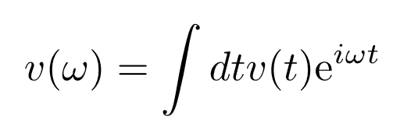
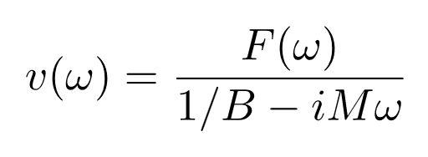
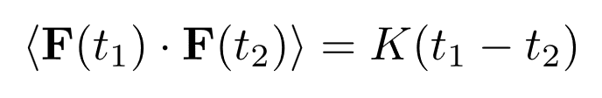
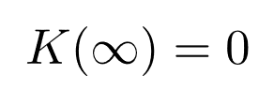
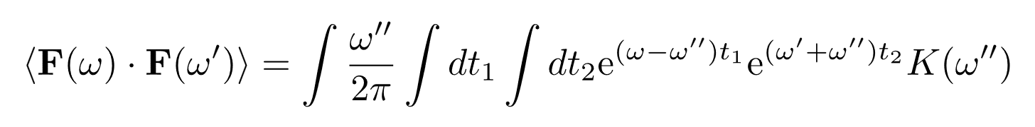
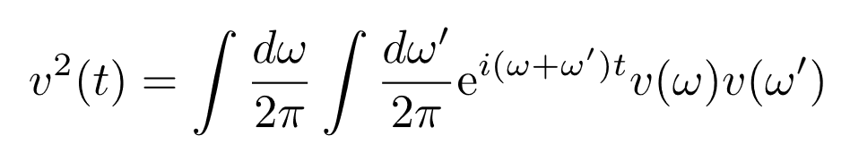
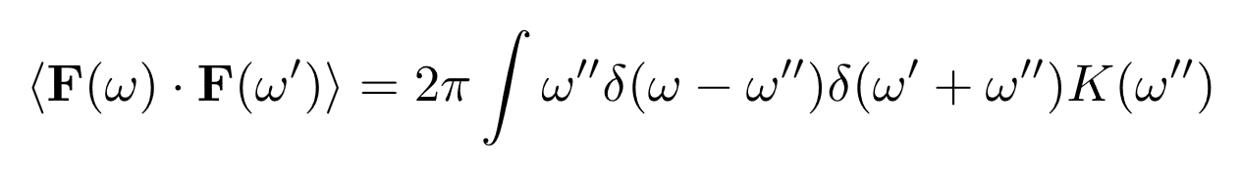
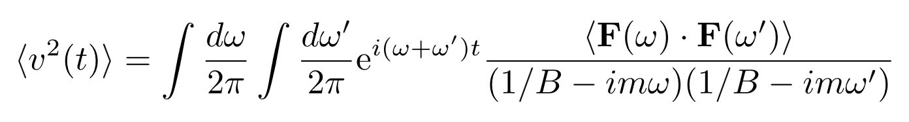
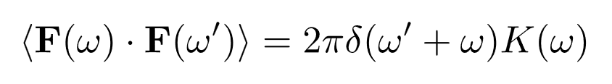
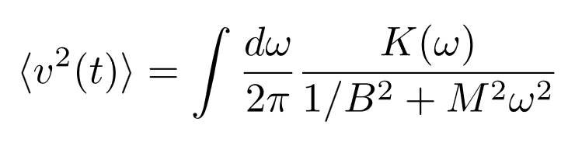
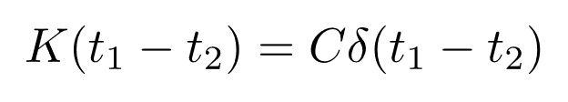
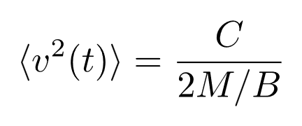
Langevin theory
Basic assumption: Do not have memory of the past history.
(Fluctuation-Dissipation theorem)

Slide 38
原始页 11 · 中文翻译与导读 1/3
L10-11｜忠实翻译与术语
【忠实翻译】对 Langevin 方程作 Fourier 变换，v(ω)=F(ω)/(1/B−iMω)。若噪声平稳，⟨F(t₁)·F(t₂)⟩=K(t₁−t₂)，频域相关为 2πδ(ω+ω′)K(ω)。无记忆白噪声取 K(t)=Cδ(t)，速度方差由噪声谱除以阻尼响应积分得到。
【术语卡】
• white noise｜白噪声：相关时间理想化为零、功率谱为常数的噪声。
• power spectrum｜功率谱：相关函数的 Fourier 变换。
• memoryless/Markovian｜无记忆/Markov：未来只依赖当前状态而非完整历史。
阅读顺序：先完整观看原始页 11 的动画，再阅读本页。

Slide 39
原始页 11 · 中文翻译与导读 2/3
L10-11｜入门讲解与易错点
【从零讲懂】δ 相关表示环境相关时间远短于粒子松弛时间。阻尼会压低高频速度响应，随机力持续补回能量；要求最终满足等分配即可固定 C 与 B、T 的关系，这就是频域涨落—耗散思想。
【读本页前先会】
• 第10讲第9–10页：Langevin 方程与松弛。
• Fourier 变换、Dirac δ 函数。
【最容易错】
• “无记忆”是时间尺度分离近似，真实噪声通常有有限相关时间。
• 课件向量点积会带维数因子；用一维或三维等分配时 C 的数值系数要一致。
阅读顺序：先完整观看原始页 11 的动画，再阅读本页。

Slide 40
原始页 11 · 中文翻译与导读 3/3
L10-11｜公式与符号
【逐式核对原页】
1. v(ω)=∫dt v(t)e^{iωt}
2. v(ω)=F(ω)/(1/B-iMω)
3. ⟨F(t₁)·F(t₂)⟩=K(t₁-t₂)
4. ⟨F(ω)·F(ω′)⟩=2πδ(ω+ω′)K(ω)
5. ⟨v²(t)⟩=∫dω/(2π) K(ω)/(1/B²+M²ω²)
6. K(t)=Cδ(t)
阅读顺序：先完整观看原始页 11 的动画，再阅读本页。

Slide 41


Fokker-Planck equation: evolution of distribution
Turn the stochastic equation into differential equation of distribution
Master equation:
Determine how the system reach equilibrium
Transition rate from a’→a
(From the stochastic process)
In equilibrium:
Details balanced:

Slide 42
原始页 12 · 中文翻译与导读 1/3
L10-12｜忠实翻译与术语
【忠实翻译】主方程 ∂tp(a,t)=∫da′[W(a|a′)p(a′,t)−W(a′|a)p(a,t)]：第一项是从 a′ 流入 a，第二项是从 a 流出到 a′。平衡时总净流为零；更强的细致平衡条件为 W(a|a′)/W(a′|a)=peq(a)/peq(a′)。
【术语卡】
• master equation｜主方程：离散/跳跃随机过程的概率演化方程。
• transition rate W(a｜a′)：跃迁率|单位时间从 a′ 跳到 a 的概率率。
• detailed balance｜细致平衡：平衡时每对反向跃迁概率流逐对相等。
阅读顺序：先完整观看原始页 12 的动画，再阅读本页。

Slide 43
原始页 12 · 中文翻译与导读 2/3
L10-12｜入门讲解与易错点
【从零讲懂】主方程是概率守恒的“收入−支出账本”。定态只要求所有流量合计为零，细致平衡还要求每一对状态之间逐对抵消；后者对应没有稳态环流的平衡系统。
【读本页前先会】
• 概率守恒与条件概率。
• 第10讲第7页：短时跃迁核。
【最容易错】
• 定态不必一定满足细致平衡；非平衡稳态可有循环概率流。
阅读顺序：先完整观看原始页 12 的动画，再阅读本页。

Slide 44
原始页 12 · 中文翻译与导读 3/3
L10-12｜公式与符号
【逐式核对原页】
1. ∂_t p(a,t)=∫da′[W(a|a′)p(a′,t)-W(a′|a)p(a,t)]
2. 0=∫da′[W(a|a′)p_eq(a′)-W(a′|a)p_eq(a)]
3. W(a|a′)/W(a′|a)=p_eq(a)/p_eq(a′)
阅读顺序：先完整观看原始页 12 的动画，再阅读本页。

Slide 45

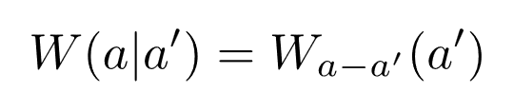
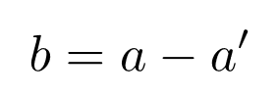
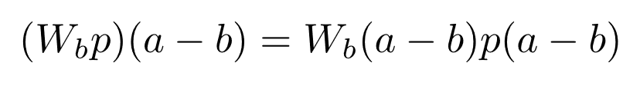
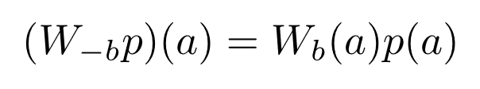




Fokker-Planck equation: evolution of distribution
Master equation:
Fokker-Planck equation:
Drift
Diffusion

Slide 46
原始页 13 · 中文翻译与导读 1/3
L10-13｜忠实翻译与术语
【忠实翻译】令跳跃大小 b=a−a′，把主方程改写为 ∂tp(a)=∫db{[W_b p](a−b)−[W_{−b}p](a)}。课件同时写出概率守恒所需 ∫db[W_b(a)−W_{−b}(a)]=0。把流入项对小 b 作 Taylor 展开并定义 α_n(a)=∫db W_b(a)b^n，即得 Kramers–Moyal 级数；截断到前两阶就是 Fokker–Planck 方程。
【术语卡】
• Kramers–Moyal expansion｜Kramers–Moyal 展开：按跳跃矩展开主方程。
• Fokker–Planck equation｜Fokker–Planck 方程：连续随机变量概率密度的漂移—扩散方程。
• drift coefficient｜漂移系数：单位时间平均增量。
阅读顺序：先完整观看原始页 13 的动画，再阅读本页。

Slide 47
原始页 13 · 中文翻译与导读 2/3
L10-13｜入门讲解与易错点
【从零讲懂】一阶矩 α₁ 决定分布中心怎样移动，二阶矩 α₂ 决定宽度怎样增长。小跳跃且高阶累积量可忽略时二阶截断合理；它把离散跳跃过程转成连续偏微分方程。注意 W_b 与 W_{−b} 分别对应相反方向跳跃，守恒式保证把方程对 a 积分后总概率不变。
【读本页前先会】
• 第10讲第12页：主方程。
• Taylor 展开。
【最容易错】
• 算符应作用在 αn(a)p(a,t) 的乘积上；不能只对 p 求导。
• 变量替换 a′=a−b 后，流入率要在 a−b 处取值；不要把两个 W 项都误写在 a。
阅读顺序：先完整观看原始页 13 的动画，再阅读本页。

Slide 48
原始页 13 · 中文翻译与导读 3/3
L10-13｜公式与符号
【逐式核对原页】
1. W(a|a′)=W_{a-a′}(a′), b=a-a′
2. ∂_t p(a)=∫db{[W_b p](a-b)-[W_{-b}p](a)}
3. ∫db[W_b(a)-W_{-b}(a)]=0
4. α_n(a)=∫db W_b(a)b^n
5. ∂_t p(a,t)=∑_{n=1}∞(-1)^n/n! ∂_a^n[α_n(a)p(a,t)]
6. ∂_t p=[-∂_aα₁(a)+(1/2)∂_a²α₂(a)]p
阅读顺序：先完整观看原始页 13 的动画，再阅读本页。

Slide 49






Fokker-Planck equation: evolution of distribution
Fokker-Planck equation:
Drift
Diffusion

Slide 50
原始页 14 · 中文翻译与导读 1/3
L10-14｜忠实翻译与术语
【忠实翻译】把变量改记为位置 x、概率密度 f、跳跃矩 μ。Fokker–Planck 方程为 ∂tf=−∂x[μ₁(x)f]+(1/2)∂x²[μ₂(x)f]，其中 μ₁=⟨δx⟩/δt=⟨vx⟩，μ₂=⟨(δx)²⟩/δt。
【术语卡】
• first jump moment｜第一跳跃矩：单位时间平均位移。
• second jump moment｜第二跳跃矩：单位时间均方位移。
• multiplicative noise｜乘性噪声：扩散系数随状态 x 变化的噪声。
阅读顺序：先完整观看原始页 14 的动画，再阅读本页。

Slide 51
原始页 14 · 中文翻译与导读 2/3
L10-14｜入门讲解与易错点
【从零讲懂】μ₁ 控制平均位置移动，μ₂ 控制方差增长。若系数依赖 x，必须把它们留在导数内部；这代表不同位置的漂移或噪声强度不同。课件底部 W(x,x′)δx′δt 的句子是在给跃迁率概率解释。
【读本页前先会】
• 第10讲第13页：Kramers–Moyal 展开。
【最容易错】
• 当 μ₂(x) 非常数时，(1/2)μ₂∂x²f 与 (1/2)∂x²(μ₂f) 不等价。
阅读顺序：先完整观看原始页 14 的动画，再阅读本页。

Slide 52
原始页 14 · 中文翻译与导读 3/3
L10-14｜公式与符号
【逐式核对原页】
1. ∂f/∂t=-∂x[μ₁(x)f]+(1/2)∂x²[μ₂(x)f]
2. μ₁(x)=∫dξ ξW(x;ξ)=⟨δx⟩/δt=⟨v_x⟩
3. μ₂(x)=∫dξ ξ²W(x;ξ)=⟨(δx)²⟩/δt
阅读顺序：先完整观看原始页 14 的动画，再阅读本页。

Slide 53



Fokker-Planck equation: evolution of distribution
Fokker-Planck equation:
Drift
Diffusion
Drift
Diffusion
Diffusion equation:

Slide 54
原始页 15 · 中文翻译与导读 1/3
L10-15｜忠实翻译与术语
【忠实翻译】课件把漂移写为 Fx=⟨vx⟩/B，并取扩散增量 ⟨δx²⟩=2BkBTδt，所以 μ₁=BFx、μ₂=2BkBT。代入得到 ∂tf=B∂x(Fx f)+BkBT∂x²f（符号取决于 Fx 是势力还是其负梯度的定义）。
【术语卡】
• drift–diffusion equation｜漂移—扩散方程：同时含外力定向运动与随机扩散的 Fokker–Planck 方程。
• stationary distribution｜定态分布：∂tf=0 的概率分布。
阅读顺序：先完整观看原始页 15 的动画，再阅读本页。

Slide 55
原始页 15 · 中文翻译与导读 2/3
L10-15｜入门讲解与易错点
【从零讲懂】这正是“确定性漂移+热扩散”的概率方程。若 Fx=∂xU，第一项把分布推向低势能；与 Einstein 关系 D=BkBT 配合后，定态是 Boltzmann 分布。检查符号最可靠的方法是验证平衡流是否为零。
【读本页前先会】
• 第10讲第8页：Einstein 关系。
• 第10讲第14页：μ₁、μ₂。
【最容易错】
• 本页 Fx 的符号约定与常见物理力 F=-∂xU 可能相反；必须以最终概率流和平衡 Boltzmann 分布检查。
阅读顺序：先完整观看原始页 15 的动画，再阅读本页。

Slide 56
原始页 15 · 中文翻译与导读 3/3
L10-15｜公式与符号
【逐式核对原页】
1. μ₁=⟨v_x⟩=BF_x
2. μ₂=⟨δx²⟩/δt=2BkBT
3. ∂f/∂t=B∂x(F_x f)+BkBT∂²f/∂x²
4. D=BkBT
阅读顺序：先完整观看原始页 15 的动画，再阅读本页。

Slide 57

Further topics
Interacting system:
Condensed Matter Field Theory
by Alexander Altland (Author), Ben D. Simons
Classical => Cluster expansion
Quantum => second quantization or field theory
Phase transition:
Critical phenomena and renormalization group.

Slide 58
原始页 16 · 中文翻译与导读 1/2
L10-16｜忠实翻译与术语
【忠实翻译】进一步学习相互作用系统：经典体系可深入集团展开；量子体系需要二次量子化或场论。相变的临界现象需要重整化群。课件推荐 Altland 与 Simons 的《Condensed Matter Field Theory》。
【术语卡】
• second quantization｜二次量子化：用产生湮灭算符描述可变占据多体态。
• renormalization group｜重整化群：逐尺度消去自由度并研究参数流。
• universality｜普适性：不同微观系统共享相同临界行为。
阅读顺序：先完整观看原始页 16 的动画，再阅读本页。

Slide 59
原始页 16 · 中文翻译与导读 2/2
L10-16｜入门讲解与易错点
【从零讲懂】这些主题分别解决本课程近似的边界：集团展开系统组织低密度关联；二次量子化让粒子产生/湮灭与交换统计更自然；重整化群解释为何临界点不同微观模型呈现相同普适指数。
【读本页前先会】
• 第6讲：平均场、Landau 与临界涨落。
• 第8–9讲：量子统计。
【最容易错】
• “场论”不是只用于高能物理；凝聚态多体问题也广泛使用。
阅读顺序：先完整观看原始页 16 的动画，再阅读本页。

Slide 60
Further topics
Out-of-equilibrium
Density matrix formalism:
Boltzmann equation (classical/semi-classical),
Lindbladian (quantum)
Keldysh path integral (quantum)

Slide 61
原始页 17 · 中文翻译与导读 1/2
L10-17｜忠实翻译与术语
【忠实翻译】非平衡方向包括密度矩阵形式：经典/半经典 Boltzmann 方程、量子开放系统的 Lindblad 方程，以及量子非平衡的 Keldysh 路径积分。
【术语卡】
• Boltzmann equation｜Boltzmann 方程：含漂移与碰撞积分的单粒子分布演化方程。
• Lindblad equation｜Lindblad 方程：Markov 开放量子系统的完全正、保迹主方程。
• Keldysh path integral｜Keldysh 路径积分：沿闭合时间轮廓处理非平衡量子体系的方法。
阅读顺序：先完整观看原始页 17 的动画，再阅读本页。

Slide 62
原始页 17 · 中文翻译与导读 2/2
L10-17｜入门讲解与易错点
【从零讲懂】Boltzmann 方程追踪相空间分布与碰撞；Lindblad 方程在 Markov 近似下保持密度矩阵的迹与正性；Keldysh 方法用前向/后向时间轮廓计算驱动体系与关联函数。它们都是本讲 Fokker–Planck 思想向更复杂系统的延伸。
【读本页前先会】
• 第7讲：密度矩阵。
• 第10讲第12–15页：主方程与 Fokker–Planck。
【最容易错】
• Lindblad 形式依赖 Markov 等近似，并非所有开放量子动力学都严格适用。
阅读顺序：先完整观看原始页 17 的动画，再阅读本页。

Slide 63

Further topics
“Statistical Inference”
George Casella, Roger Berger
Mathematics:
Statistics
Stochastic Calculus (non-equilibrium)
Computer simulations:
Monte Carlo
Molecular Dynamics

Slide 64
原始页 18 · 中文翻译与导读 1/2
L10-18｜忠实翻译与术语
【忠实翻译】建议补充的数学包括统计推断与非平衡随机微积分；计算方法包括 Monte Carlo 与分子动力学。课件推荐 Casella 与 Berger 的《Statistical Inference》。
【术语卡】
• stochastic calculus｜随机微积分：处理含白噪声微分方程的数学。
• Monte Carlo｜蒙特卡洛：用随机采样计算期望或模拟统计系综。
• molecular dynamics｜分子动力学：数值积分多粒子运动方程。
• statistical inference｜统计推断：从数据估计参数、检验模型与量化不确定性。
阅读顺序：先完整观看原始页 18 的动画，再阅读本页。

Slide 65
原始页 18 · 中文翻译与导读 2/2
L10-18｜入门讲解与易错点
【从零讲懂】统计推断帮助从有限数据估计模型参数；随机微积分处理连续时间噪声并区分 Itô/Stratonovich 解释；Monte Carlo 通过随机采样估计平衡平均；分子动力学直接积分运动方程得到轨迹。理论、统计与模拟三者互相校验。
【读本页前先会】
• 概率论、微积分、基础编程。
【最容易错】
• Monte Carlo 的“时间步”通常不是物理时间；分子动力学轨迹才直接对应动力学时间（取决于模型与积分器）。
阅读顺序：先完整观看原始页 18 的动画，再阅读本页。

